Slide 1
Übergang in die Jahrgangsstufe 7 der Schulen der Sekundarstufe
Informationen für die Eltern und Erziehungsberechtigten

Slide 2
Aufnahmeverfahren in die Schulen der Sekundarstufe I
01
Zeitschiene

Slide 3
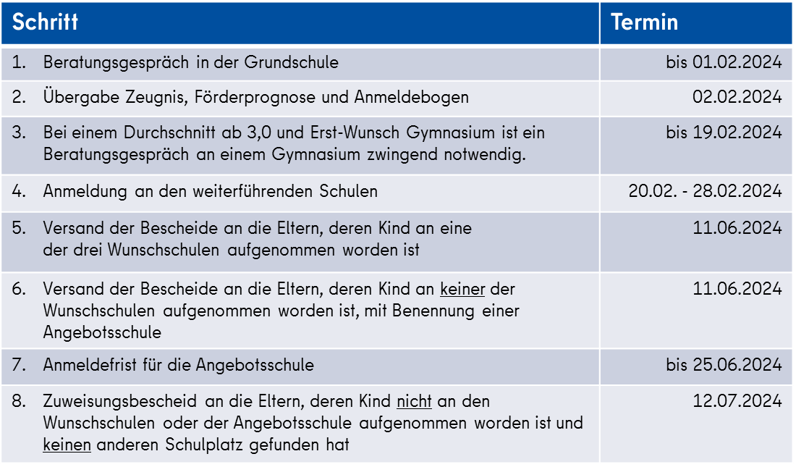
DER WEG AN DIE WEITERFÜHRENDE SCHULE
Seite 3

Slide 4
Aufnahmeverfahren in die Schulen der Sekundarstufe I
02
Förderprognose

Slide 5
Grundschule
Seite 5

Slide 6
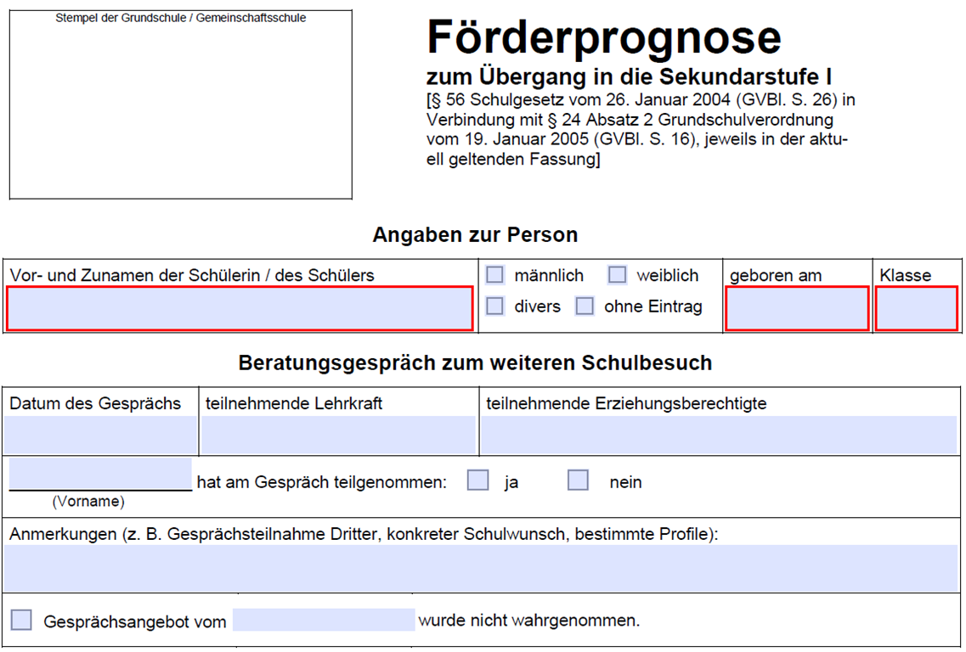
Förderprognose
Seite 6

Slide 7
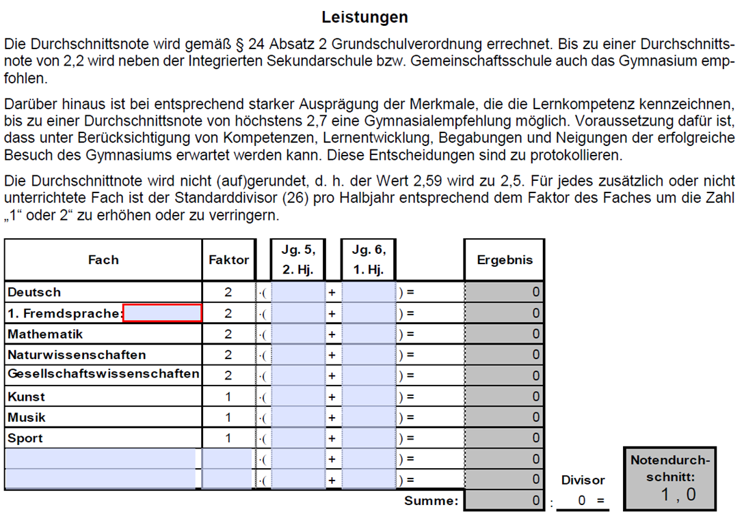
Förderprognose
Seite 7

Slide 8
Förderprognose
Seite 8

Slide 9
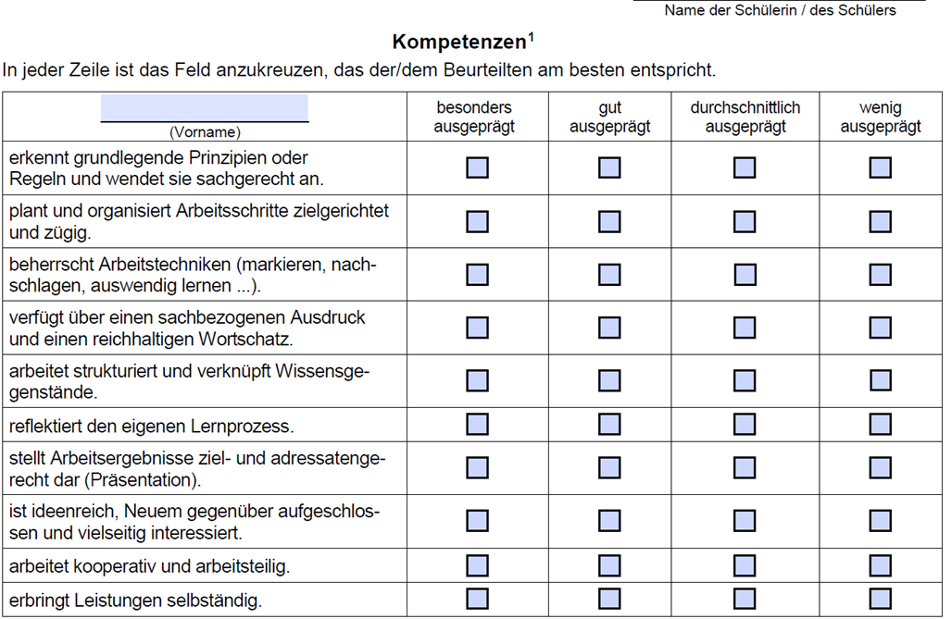
Förderprognose
Seite 9

Slide 10
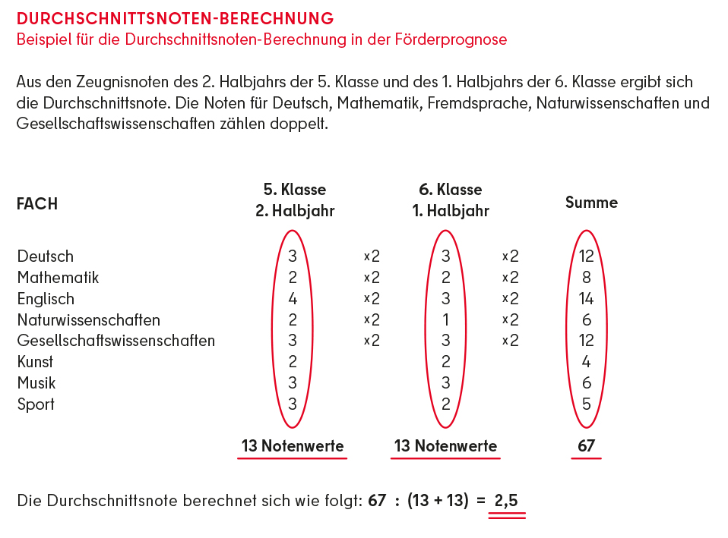
Förderprognose
Seite 10

Slide 11
Förderprognose Seite 11
Zu beachten:
Der Notenwert 13 ist - im vorliegenden Beispiel - die gewichtete Addition aller in einem Schulhalbjahr erteilten Noten. Sollten weniger Noten erteilt worden sein, verändert sich der Notenwert.
Schulkinder mit sonderpädagogischem Förderbedarf „Lernen“ erhalten keine Berechnung der Durchschnittsnote. Bei Schülerinnen und Schülern mit dem sonderpädagogischem Förderbedarf „Geistige Entwicklung“ wird das Notenfeld entwertet.
Für Schulkinder mit dem Notendurchschnitt 3,0 und höher, die als Wunschschule ein Gymnasium angeben, ist ein Beratungsgespräch erforderlich, das bei der Anmeldung nachgewiesen werden muss. Die Erziehungsberechtigten erhalten unmittelbar eine Bestätigung über das geführte Beratungsgespräch am Gymnasium. Dieser Nachweis muss der Anmeldung am Gymnasium beigefügt werden.

Slide 12
Anmeldung Grundlage Seite 12

Slide 13
Kompetenzen
Seite 13

Slide 14
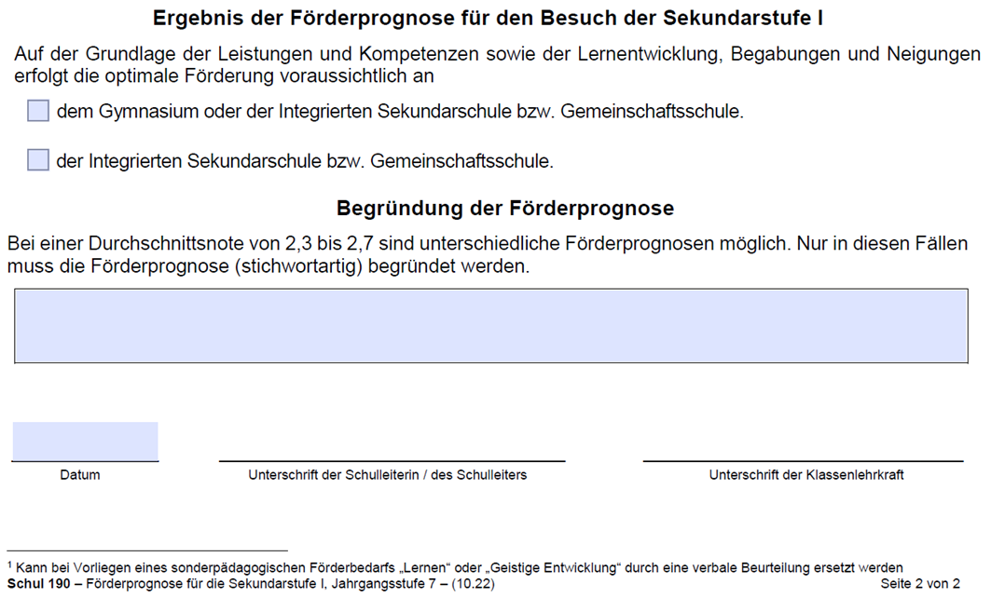
Förderprognose
Seite 14

Slide 15
Aufnahmeverfahren in die Schulen der Sekundarstufe I
03
Weiterführende Schulen

Slide 16
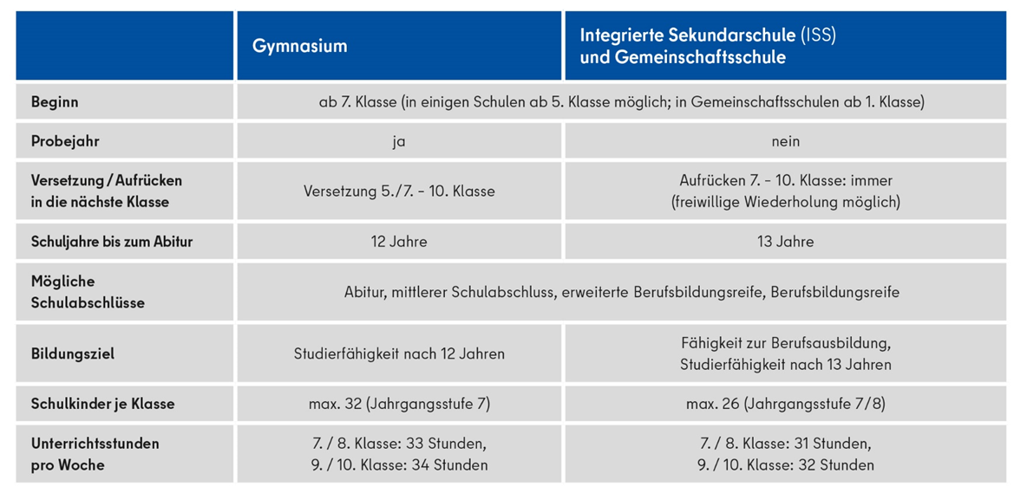
Weiterführende Schulen Seite 16
Siehe Broschüre: „Wohin nach der Grundschule“ 2023

Slide 17
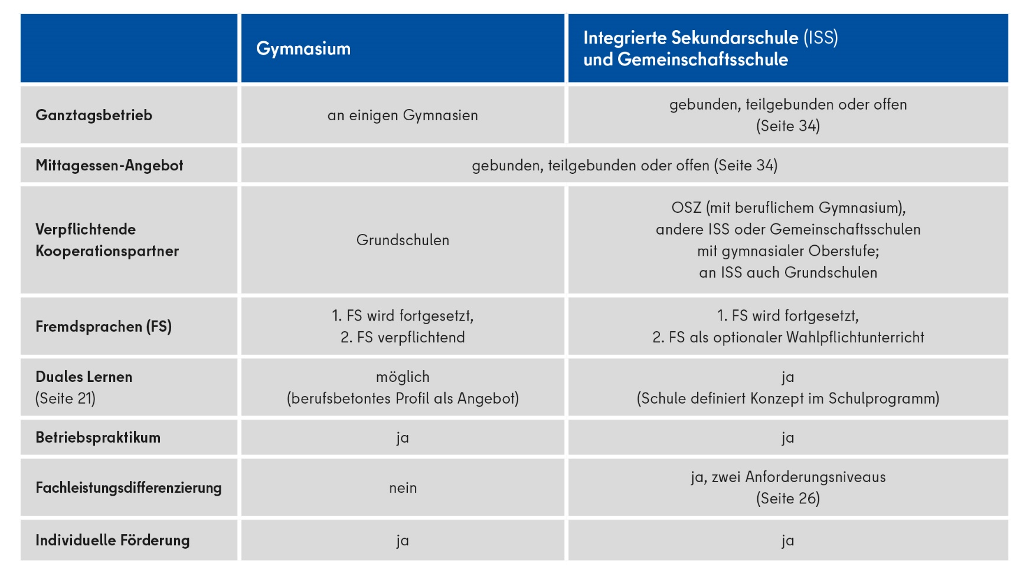
Weiterführende Schulen Seite 17
Siehe Broschüre: „Wohin nach der Grundschule“ 2023

Slide 18
Bildungsgänge der Oberstufenzentren (OSZ) als Anschlussmöglichkeiten nach dem Besuch der Sekundarstufe I Seite 18
Bildungsgang | Voraussetzung | Ziel | Dauer in Jahren
Berufliches Gymnasium | Mittlerer Schulabschluss + Zugangsberechtigung für die gymnasiale Oberstufe | Allgemeine Hochschulreife (Abitur) | 3
Fachoberschule | Mittlerer Schulabschluss + Zugangsberechtigung für die FOS | Fachhochschulreife (berechtigt zum Studium an einer Hochschule) | 2 mit Praktikum
Berufsfachschule (BFS) | Je nach Ausbildung BBR/ eBBR oder MSA | Berufsabschluss ggf. mit Erwerb eines Schulabschlusses | 2-3 ggf. mit Praktikum
Integrierte Berufsausbildungs-vorbereitung (IBA) | Erfüllung der allgemeinen Schulpflicht | Duale Ausbildung, Erwerb eines Abschlusses | 1 Mit Praktikum
Berufsausbildung | Ausbildungsvertrag | Berufsabschluss ggf. mit Erwerb eines Schulabschlusses | 2-3,5

Slide 19
Aufnahmeverfahren in die Schulen der Sekundarstufe I
04
Anmeldung

Slide 20
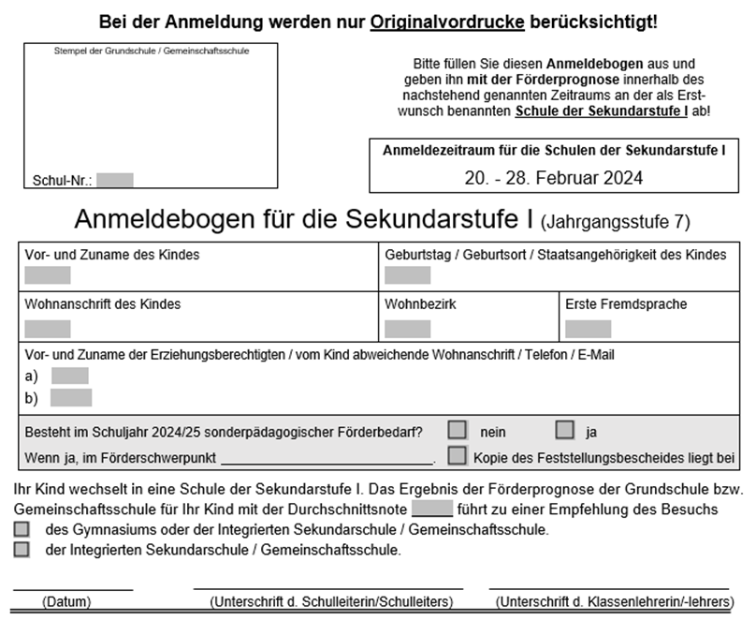
Anmeldebogen Seite 20

Slide 21
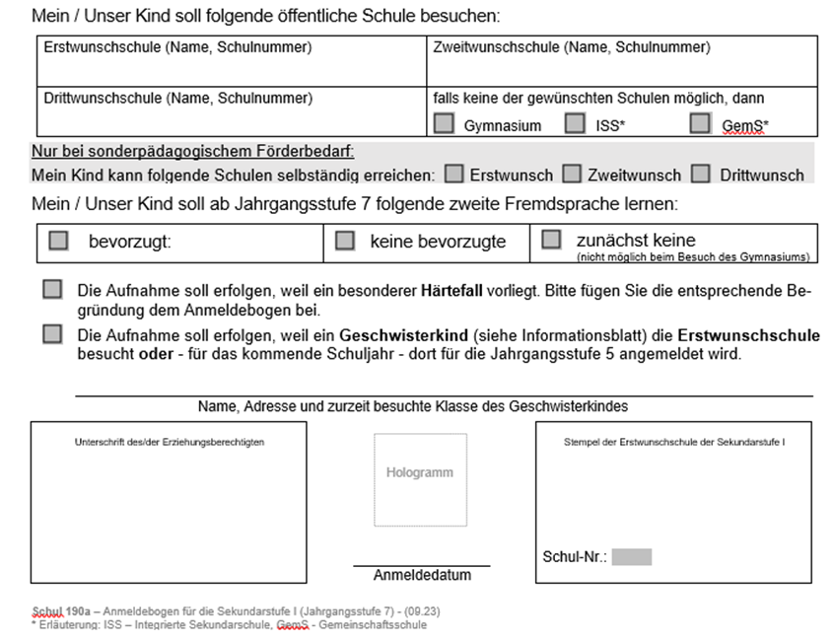
Anmeldebogen Seite 21

Slide 22
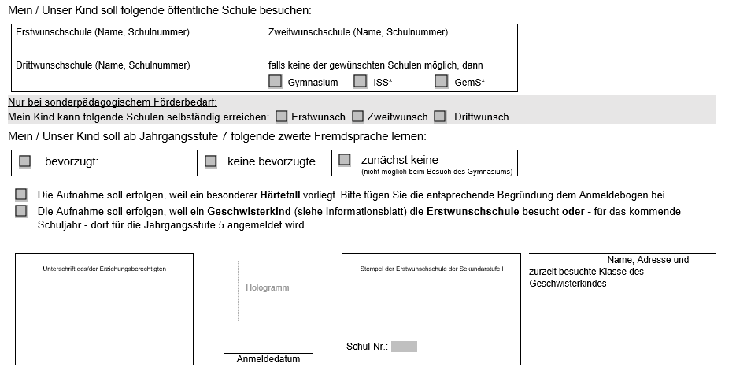
Anmeldebogen Seite 22
Kinder mit sonderpädagogischem Förderbedarf können sich mit einem formlosen Antrag an einer Schule mit einem geeigneten sonderpädagogischen Förderschwerpunkt anmelden. Die Aufnahme hängt von den Kapazitäten ab. Daher bitte ebenfalls hier einen Erst-, Zweit- und Drittwunsch für einen inklusiven Schulplatz benennen (§36 (4) SchulG).

Slide 23
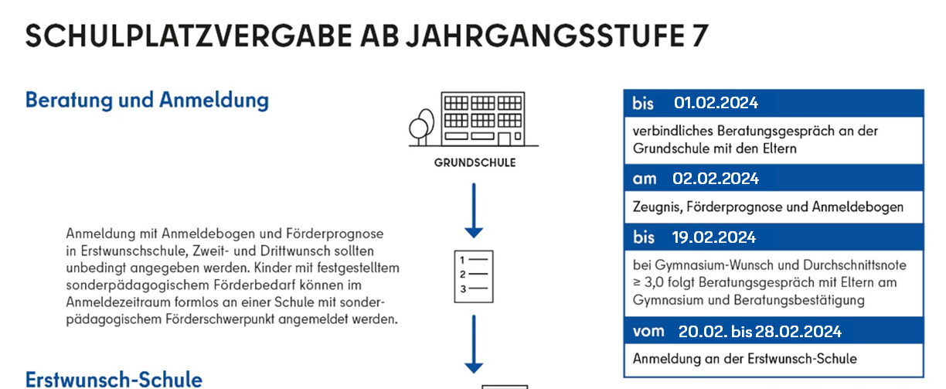
Anmeldung Seite 23

Slide 24
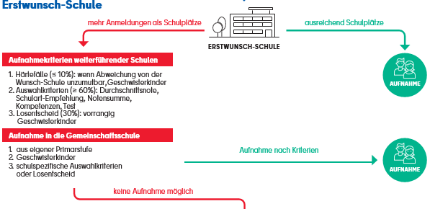
Anmeldung Seite 24
Für ein Kind mit sonderpädagogischem Förderbedarf
gelten bei Übernachfrage grundsätzlich andere Kriterien
(§33 (4) SopädVO).

Slide 25
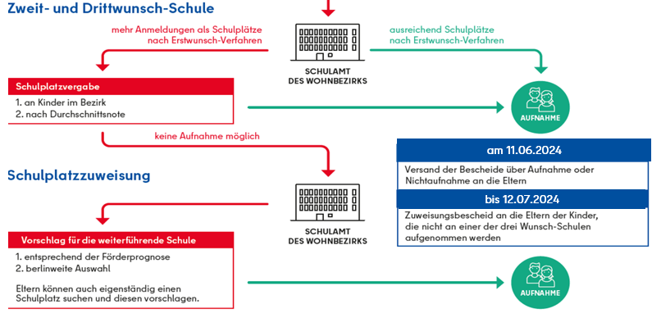
Anmeldung Seite 25

Slide 26
Vielen Dank.

